Slide 1
Relációs modell
Funkcionális függés és normalizáció

Slide 2
Relációs adatbázis tervezése
Cél:
Megőrizni az információt
Minimalizálni a redundanciát
Notes:
Megőrizni: Azaz a normalizálás során nem veszíteni összefüggéseket

Slide 3
A relációs sémák informális tervezési irányelvi
A minőség mérése
Az attribútumok szemantikája legyen világos, érthető
Csökkentsük a sorokban a redundáns információkat
Csökkentsük a sorokban a NULL értékeket

Slide 4
A reláció attribútumainak szemantikája érthető legyen
Egy sor attribútumának értéke érthető legyen az attribútumnév alapján
Jobb sématervet kapunk, ha a reláció nevéből érthető, hogy mit tartalmaz

Slide 5
1. irányelv
A relációs sémát úgy tervezzük, hogy könnyen magyarázza a jelentését
Több egyedtípus vagy kapcsolattípus attribútumait ne kombináljuk egy relációba

Slide 6
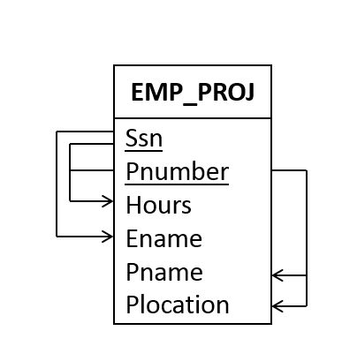
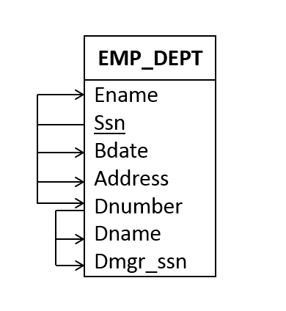
1. irányelv
Az EMP_DEPT és az EMP_PROJ relációs sémák nem felelnek meg az 1. irányelvnek.

Slide 7
Redundáns információ a sorokban és a módosítási anomáliák
Csoportosítsuk az attribútumokat több relációs sémába, amelynek jelentős hatása lehet a tárigényre
Ha több relációsémát egy relációsémában tárolunk, akkor azok módosítási anomáliákat okoznak
A módosítási anomáliák típusai:
Beszúrási (ha egy adatrekord beszúrása egy másik, hozzá logikailag nem kapcsolódó adatcsoport beszúrását követeli meg)
Törlési (ha egy adat törlésével egy másik, hozzá logikailag nem kapcsolódó adatcsoportot is elveszítünk)
Módosítási (ha egy relációban egy adat módosítása több helyen történő módosítást igényel)
Notes:
Amennyiben egy adat törlésével
a másik, hozzá logikailag nem kapcsolódó adatcsoportot is elveszítünk

Slide 8
Redundáns információ a sorokban és a módosítási anomáliák
Beszúrási anomáliák (EMP_DEPT reláció)
Két ugyanolyan számmal rendelkező részleg neve lehet különböző, amely sérti a konzisztenciát
Hogyan tudunk beszúrni olyan részleget, amelynek nincs dolgozója?
Törlési anomáliák
Ha a részleg utolsó dolgozóját töröljük, akkor vele együtt a részleget is töröljük.
Módosítási anomáliák
Ha egy részleg nevét módosítjuk egy sorban, akkor minden ugyanolyan számmal rendelkező részleg nevét is módosítani kell.

Slide 9
2. irányelv
Olyan relációs sémát tervezzünk, amelyben nem jelennek meg a módosítási anomáliák
Ha mégis megjelenik módosítási anomália:
Jelöljük egyértelműen
Biztosítsuk, hogy az adatbázison dolgozó programok megfelelően működnek

Slide 10
NULL értékek a sorokban
Ha sok attribútumot tárolunk együtt egy „kövér” relációban, akkor abban sok NULL érték fordulhat elő
Problémák a NULL értékekkel
Pazarolják a tárterületet
Nehéz megérteni a jelentésüket
Ha NULL értékeket tárolunk, nehéz megjósolni az eredményt.
Notes:
Jóslás: a join eldugja a sorokat, a sum, avg nem tudjuk, hogy hogyan működik

Slide 11
3. Irányelv
Kerüljük a relációkban az olyan attribútumokat, amelyeknek az értéke gyakran NULL
Ha a NULL értékek elkerülhetetlenek, biztosítsuk, hogy csak kivételes esetekben alkalmazzuk őket, és nem a sorok nagyrészében

Slide 12
Kerüljük a NULL értékeket
Példa:
Ha sok dolgozónak (több mint a dolgozók 20%-ának) nincs irodája, mert otthon dolgozik, akkor hozzunk létre egy új relációt a dolgozó azonosítójával és az iroda számával ahelyett, hogy a dolgozók táblába egy új oszlopot helyeznénk (mivel ott sok NULL érték lenne).

Slide 13
Generation of Spurious Tuples
Figure 15.5(a)
Relation schemas EMP_LOCS and EMP_PROJ1
NATURAL JOIN
Result produces many more tuples than the original set of tuples in EMP_PROJ
Called spurious tuples
Represent spurious information that is not valid
Notes:
Spurious hamis, ál

Slide 14
Guideline 4
Design relation schemas to be joined with equality conditions on attributes that are appropriately related
Guarantees that no spurious tuples are generated
Avoid relations that contain matching attributes that are not (foreign key, primary key) combinations

Slide 15
Funkcionális függés
A relációs sémák formális elemzőeszköze
Lehetővé teszi, hogy az előző problémákat precízen leírjuk és felfedezzük

Slide 16
A funkcionális függés definíciója
Az R relációséma két attribútumhalmaza, X és Y között, X -> Y-nal jelölt funkcionális függés előír egy megszorítást azokra a lehetséges rekordokra, amelyek az R egy r relációs állapotát valósíthatják meg. A megszorítás az, hogy bármely két, r-beli t₁ és t₂ rekord esetén, amelyekre t₁[X] = t₂[X] teljesül, teljesülnie kell t₁[Y] = t₂[Y]-nak is.
Notes:
The relational database schema has A1,…An attributes. We think that all of them descibes a single universal relational schema R.
Candidate key
Y->X does not follows X->Y (következik)

Slide 17
A funkcionális függés
Az attribútumok szemantikájának vagy jelentésének a tulajdonsága
Minden lehetséges relációs állapotnak meg kell felelnie a funkcionális függés megszorításnak
Notes:
The relational database schema has A1,…An attributes. We think that all of them descibes a single universal relational schema R.
Candidate key
Y->X does not follows X->Y (következik)

Slide 18
A funkcionális függés definíciója
Adott egy feltöltött reláció
Addig nem tudjuk meghatározni a relációban mely funkcionális függések állnak fenn és melyek nem, amíg nem ismerjük az attribútumok jelentéseit és a közöttük lévő kapcsolatokat
Egyetlen példa elég arra, hogy bebizonyítsuk, hogy a funkcionális függés nem áll fenn. (Ha az megsérti a megszorítást.)
Notes:
Someone has to know the sematics of the attributes to determine the FDs in a schema.
Only a single counterexample is sufficent to disaprove of a functional dependency. (megcáfol)

Slide 19
A funkcionális függés tulajdonságai
Reflexív: X ⊇ Y => X->Y
Augmentív: X->Y => XZ->YZ
Tranzitív: X->Y, Y->Z => X->Z
Dekompozíciós tulajdonság: X->YZ => X->Y
Additív: X->Y, X->Z => X->YZ
Pszeudotranzitív: X->Y, WY->Z =>WX->Z

Slide 20
Lezárt
F: egy R relációs sémán meghatározott funkcionális függések halmaza.
F lezártja funkcionális függések halmaza, amely minden olyan funkcionális függést tartalmaz, amely F-ből következtethető.
Jele: F+

Slide 21
Lezárt
Általában a séma tervezője meghatározza a szemantikusan nyilvánvaló funkcionális függéseket
De a lehetséges relációs állapotokra sok más funkcionális függés is fennáll melyek az F függésekből származtathatóak és kielégítik azt.
A lezárt minden olyan funkcionális függést tartalmaz, amely egy F halmazból származtatható.

Slide 22
Armstrong axióma
A funkcionális függés reflexív, augmentív és tanzitív szabálya együtt helyes és teljes.
Helyes: ha adott egy R relációsémán fennálló funkcionális függéseknek egy F halmaza, akkor bármilyen függés, amely levezethető F-ből a három szabály segítségével, fenn fog állni R minden olyan r relációjában, amely kielégíti az F-beli függéseket.
Teljes: az F+ (F lezártja) halmaz meghatározható F-ből a 3 szabály alkalmazásával.
A reflexivitás, az augmentivitás és a tranzitivitás szabályait együtt Armstrong-axiómáknak nevezzük.
Notes:
Sound: mély, alapos
Infer: következtet, magával von

Slide 23
Relációk normalizációja
A relációséma normalizációja egy elemző folyamat, amelyben felhasználjuk a reláció funkcionális függéseit, hogy minimalizáljukk a redundanciát és a módosítási anomáliákat.
Egy reláció normálformája azt mutatja meg, hogy a melyik az a legmagasabb normálforma feltétel, amelynek a reláció megfelel és megmutatja, hogy a reláció milyen mértékben normalizált.

Slide 24
Normálformák a gyakorlatban
A normalizációt a gyakorlatban úgy végzik, hogy
Az eredményül kapott modellnek magas legyen a minősége és az előzőekben leírt irányelvek teljesüljenek rajta
Legalább 3NF-re vagy BCNF-re hoznak, de legtöbb esetben 4NF-re.
Nem szükséges a lehető legmagasabb normálformára normalizálni
A denormalizáció az a folyamat, amelynek során magasabb normálformájú relációk összekapcsolását tároljuk alap relációként (amely alacsonyabb normálformában van).

Slide 25
Kulcs és a kulcsban résztvevő attribútumok definíciója
Szuperkulcs, kulcs, kulcsjelölt
Az R relációséma egy attribútumát R egy elsőrendű attribútumának nevezzük, ha eleme R valamely kulcsjelöltjének.
Az R relációséma egy attribútumát R nem elsőrendű vagy leíró attribútumnak hívunk, ha nem elsőrendű attribútum, azaz nem eleme egyetlen kulcsjelöltnek sem.

Slide 26
Első Normálforma
A relációs modellbeli reláció formális definíciójának a része
Csak atomi (vagy oszthatatlan) értékek szerepelhetnek az 1NF-ben (azaz nem szerepelhetnek összetett és halmazértékű attribútumok)
Feltételezzük, hogy a relációnak van elsődleges kulcsa.
Hogyan érjük el az első normálformát?
Távolítsuk el az attribútumot egy másik relációba
(Bővítsük a kulcsot)
Használjunk több atomi attribútumot
Notes:
Remove attribute and place in separate relation ( which PK is the combination of the original PK and the multivalued attribute
Use several atomic attributes: dept1, dept2, dept3 (halmazértékűnél) és az összetettnél

Slide 27
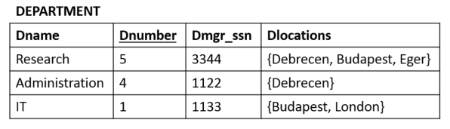
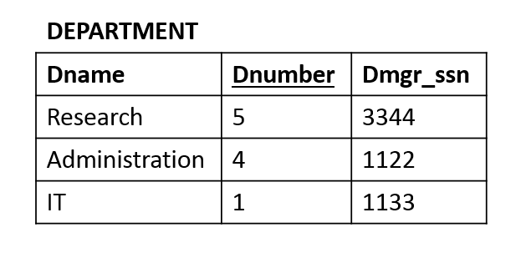
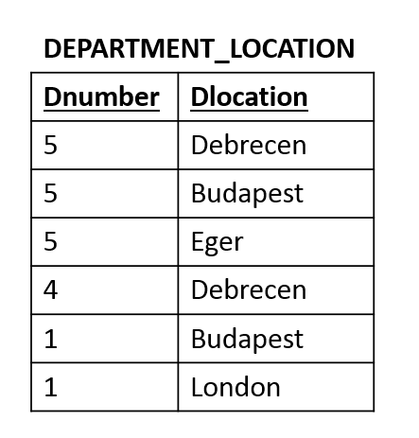
Első Normálforma
Halmazértékű attribútum probléma
és megoldása 1.

Slide 28
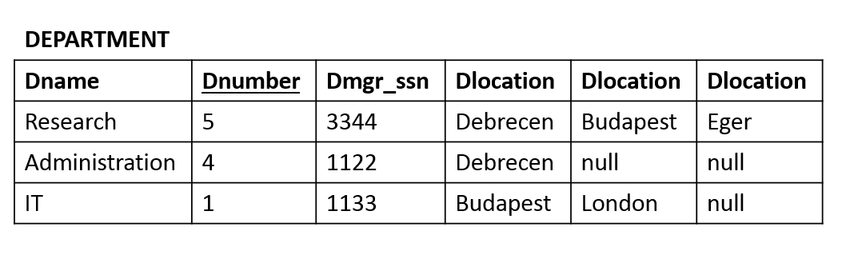
Első Normálforma
Halmazértékű attribútum probléma
és megoldása 2.

Slide 29
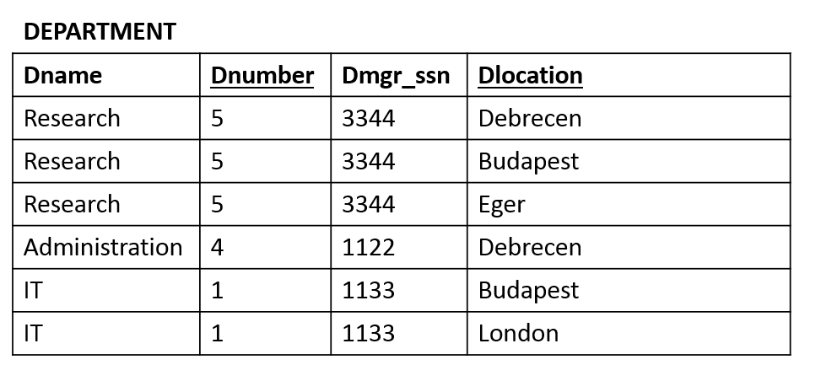
Első Normálforma
Halmazértékű attribútum probléma
és megoldása 3.

Slide 30
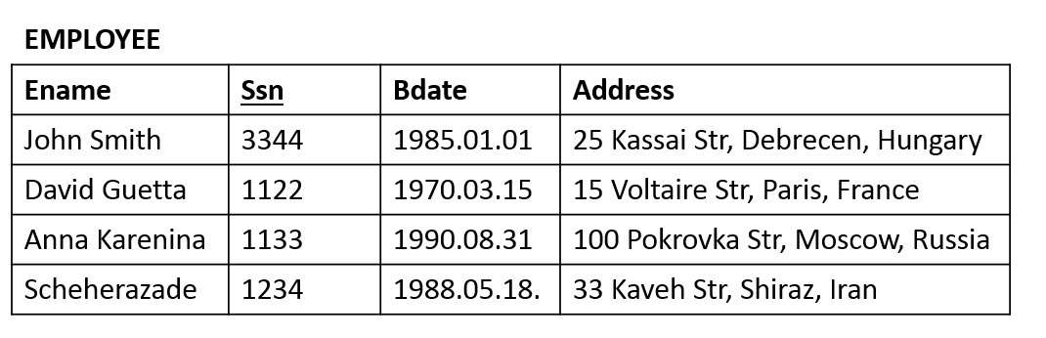
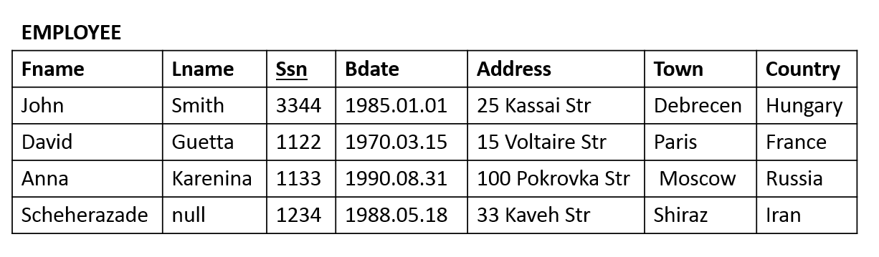
Első Normálforma
Összetett attribútum probléma
és megoldása

Slide 31
Részleges függés
Egy X → Y funkcionális függés részleges függés, ha X valamely A attribútumait eltávolítva X-ből a függés még fennáll.
Egy X → Y funkcionális függés teljes funkcionális függés, ha X bármely A attribútumát eltávolítva X-ből a függés már nem áll fenn.

Slide 32
Második Normálforma
Egy R relációséma második normálformában (2NF-ben) van, ha első normálformában van és R minden nem elsőrendű (leíró) attribútuma teljesen funkcionálisan függ R elsődleges kulcsától (azaz nem tartalmaz részleges függést).

Slide 33
Második Normálforma
2NF-re alakítás:
Az eredeti relációból eltávolítjuk a részelegesen függő nem elsőrendű (leíró) attribútumot (A) egy másik relációba. Ebben a második relációban szerepelnie kell az eredeti reláció elsődleges kulcsának azon részének (B), amelytől a nem elsőrendű attribútum függ. A második reláció elsődleges kulcsa B, azaz az eredeti reláció elsődleges kulcsának része.
Notes:
Példa: terem, időpont, max. létszám

Slide 34
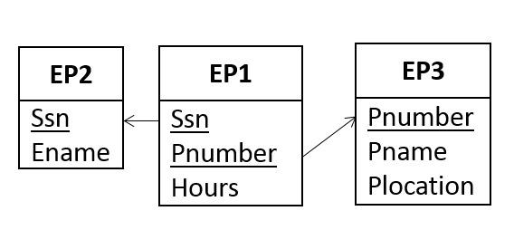
Második Normálforma
1NF, de nem 2NF
2NF

Slide 35
Tranzitív függés
Egy R relációséma X → Y funkcionális függése tranzitív függés, ha létezik egy olyan Z attribútumhalmaz R-ben, amely nem kulcsjelölt és nem része R egyetlen kulcsának sem, és fennáll X → Z és Z → Y.

Slide 36
Harmadik Normálforma
Egy R relációséma harmadik normálformában (3NF-ben) van, ha második normálformában (2NF-ben) van, és nincs R-nek olyan nem elsőrendű (leíró) attribútuma, amely tranzitívan függne az elsődleges kulcstól.

Slide 37
Harmadik Normálforma
3NF-re alakítás:
Az eredeti relációból eltávolítjuk a tranzitívan függő nem elsőrendű (leíró) attribútumot egy másik relációba. Ebben a második relációban elsődleges kulcsként kell szerepelnie azoknbak az attribútumoknak, amelyektől a nem elsőrendű attribútumok függenek.

Slide 38
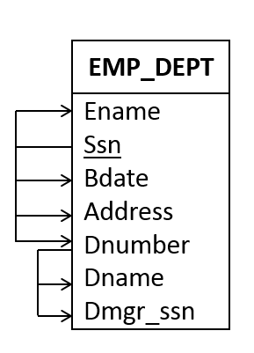
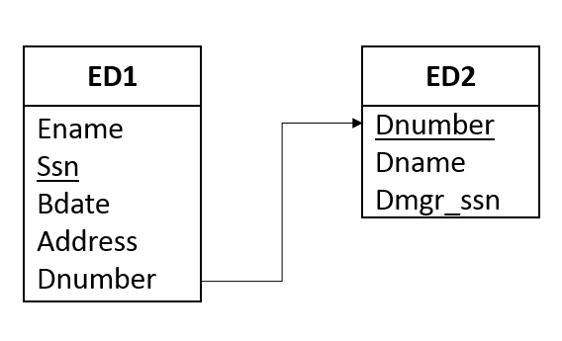
Harmadik Normálforma
2NF, de nem 3NF
3NF

Slide 39
Boyce-Codd Normálforma
Egy R relációséma Boyce–Codd-féle normálformában (BCNF-ben) van, ha valahányszor egy X → A nemtriviális funkcionális függés fennáll R-en, akkor X egy szuperkulcsa R-nek.

Slide 40
Boyce-Codd Normálforma
Minden BCNF-ben lévő reláció 3NF-ben is van
A 3NF-ben lévő relációk nem szükségszerűen vannak BCNF-ben
A különbség:
3NF-ben A lehet elsőrangú, BCNF-ben nem
A legtöbb 3NF-ben lévő relációs séma BCNF-ben van.

Slide 41
Boyce-Codd Normálforma
3NF, de nem BCNF
R(Hallgató, Kurzus, Oktató}
Függések:
{Hallgató, Kurzus} → Oktató
Oktató → Kurzus
Az egyik kulcsjelölt {Oktató, Kurzus}
Megoldási lehetőségek:
S(Hallgató, Oktató), T(Hallgató, Kurzus)
S(Kurzus, Oktató), T(Hallgató, Kurzus)
S(Kurzus, Oktató), T(Hallgató, Oktató)
Notes:
The instructor has only one course

Slide 42
Többértékű függés (Multivalued Dependency)
Többértékű függés
Az 1NF következménye (kettő vagy több halmazértékű attribútum esetén kibővítjük az elsődleges kulcsot)
Notes:
If we have two or more multivalued independent attributes in the same relational schema, we have to repeat every value of one of the attributes with every value of the other attribute to keep the relational state consistent.
Two independent 1:n relation are mixed in the same relation.

Slide 43
Többértékű függés
Többértékű függés: Egy R relációsémán megadott X ->>Y többértékű függés (ahol X és Y R attribútumhalmazai) a következő megszorítást jelenti R bármely r relációs állapotára vonatkozóan: Ha van két olyan t1 és t2 rekord r-ben, amelyre t1[X] = t2[X], akkor léteznie kell két t3 és t4 rekordnak is r-ben a következő tulajdonságokkal, ahol Z-t az (R - (X ∪ Y)) jelölésére használjuk:
t3[X] = t4[X] = t1[X] = t2[X].
t3[Y] = t1[Y] és t4[Y] = t2[Y].
t3[Z] = t2[Z] és t4[Z] = t1[Z].
(X->>Y: X többértékűen meghatározza Y-t)
Notes:
If we have two or more multivalued independent attributes in the same relational schema, we have to repeat every value of one of the attributes with every value of the other attribute to keep the relational state consistent.
Two independent 1:n relation are mixed in the same relation.

Slide 44
Többértékű függés és a negyedik normálforma
Emp
Supply
Ename | Pname | Dname
Smith | X | John
Smith | Y | Anna
Smith | X | Anna
Smith | Y | John
Sname | Part_name | Proj_name
Smith | Bolt | ProjX
Smith | Nut | ProjY
Adamsky | Bolt | ProjY
Walton | Nut | ProjZ
Adamsky | Nail | ProjX
Adamsky | Bolt | ProjX
Smith | Bolt | ProjY
Notes:
Supply: 4NF, de nem 5NF

Slide 45
Többértékű függés
X ->> Y triviális, ha Y részhalmaza X-nek vagy X ∪ Y=R.
Notes:
If we have two or more multivalued independent attributes in the same relational schema, we have to repeat every value of one of the attributes with every value of the other attribute to keep the relational state consistent.
Two independent 1:n relation are mixed in the same relation.

Slide 46
Negyedik Normálforma
A negyedik normálforma (4NF)
Feltételei sérülnek, ha egy relációban nemkívánatos többértékű függés van.
Egy R relációséma negyedik normálformában (4NF-ben) van, figyelembe véve az F függések halmazát (amely magában foglalja a funkcionális és többértékű függéseket), ha minden F+-beli nemtriviális X ->>Y többértékű függés esetén X szuperkulcsa R-nek.

Slide 47
Negyedik Normálforma
Ha egy reláció egy nemtriviális többértékű függés miatt nincs 4NF-ben, akkor bontsuk fel 4NF-ben lévő relációk egy halmazára.

Slide 48
Negyedik Normálforma
Emp_projects
Emp_dependents
Eredeti:
Emp
Ename | Pname
Smith | X
Smith | Y
Ename | Pname | Dname
Smith | X | John
Smith | Y | Anna
Smith | X | Anna
Smith | Y | John
Ename | Dname
Smith | John
Smith | Anna

Slide 49
Kapcsolásfüggés (Join Dependencies) és az ötödik normálforma
Az 5NF-re hozás többszörös felbontást igényel
A kapcsolásfüggés nagyon sajátságos szemantikus megszorítás
A gyakorlatban az 5NF-re hozást nagyon ritkán végzik el.

Slide 50
Kapcsolásfüggés és az ötödik normálforma
Nemadditív join tulajdonság: Formálisan R egy D={R₁, R₂, …, R_{n}} dekompozíciója veszteségmentes (nemadditíve) join tulajdonságú az R-en fennálló F funkcionális függéseket figyelembe véve, ha R minden r relációs állapotára, melyre F fennáll, teljesül a következő: * (π_{R1}(r), …, π_{Rn}(r))=r, ahol * a NATURAL JOIN-t jelöli.

Slide 51
Kapcsolásfüggés és az ötödik normálforma
Nemadditív join tulajdonság
Ellenpélda: R
Felbontása: R₁, R₂
R₁ * R₂
A | B | C
a1 | b1 | c1
a1 | b2 | c2
a1 | b1 | c3
a2 | b2 | c1
A | B
a1 | b1
a1 | b2
a2 | b2
B | C
b1 | c1
b2 | c2
b1 | c3
b2 | c1
A | B | C
a1 | b1 | c1
a1 | b2 | c2
a1 | b1 | c3
a2 | b2 | c1
a1 | b2 | c1
a2 | b2 | c2
Notes:
spurious tuples

Slide 52
Kapcsolásfüggés és az ötödik normálforma
Nemadditív join tulajdonság
Példa: R
Felbontása: R₁, R₂, R₃
R₁,* R₂* R₃
A | B | C
a1 | b1 | c1
a1 | b2 | c2
a1 | b1 | c3
a2 | b2 | c1
a1 | b2 | c1
A | B
a1 | b1
a1 | b2
a2 | b2
B | C
b1 | c1
b2 | c2
b1 | c3
b2 | c1
A | C
a1 | c1
a1 | c2
a1 | c3
a2 | c1
A | B | C
a1 | b1 | c1
a1 | b2 | c2
a1 | b1 | c3
a2 | b2 | c1
a1 | b2 | c1
Notes:
R nincs 5 NF-ben, R1,R2,R3 együtt 5NF-ben van

Slide 53
Kapcsolásfüggés és az ötödik normálforma
Egy R relációsémán megadott kapcsolásfüggés (join dependency, JD) meghatároz egy megszorítást az R bármely r állapotára. A megszorítás előírja, hogy R minden lehetséges r állapotának kell, hogy legyen egy nemadditív join dekompozíciója (R1, R2, … , Rn). Azaz minden ilyen r –re * (π_{R1}(r), …, π_{Rn}(r))=r, Az így előírt megszorítást JD(R1,R2, …,Rn)-nel jelöljük.
JD triviális: ha az R_{i} relációs sémák egyike egyenlő R-rel.
Notes:
*: natural join
Join dependency: does not make spurious tuples

Slide 54
Kapcsolásfüggés és az ötödik normálforma
Egy R relációséma ötödik normálformában (5NF-ben) van, figyelembe véve funkcionális, többértékű és kapcsolásfüggések egy F halmazát, ha minden F+-beli nemtriviális JD(R₁,R₂,…,R_{n}) esetén minden R_{i} szuperkulcsa R-nek.
Notes:
*: natural join
Join dependency: does not make spurious tuples

Slide 55
A normalizáció lépései
Kezedetben egy univerzális relációs séma van megadva R={A₁, A₂, … A_{n}} (amely az adatbázis összes attribútumát tartalmazza)
Az univerzális séma minden attribútumának neve egyedi.
A modellező meghatározza az R-n fennálló funkcionális függések F halmazát.
Az R univerzális relációs sémát relációs sémák egy halmazára bontjuk fel D= {R₁, R₂, … R_{m}} (D egy felbontása (dekompozíciója) R-nek
Biztosítsuk, hogy R minden attribútuma legalább egy R_{i} relációs sémában szerepeljen. (Attribútum megőrzés: egy attribútum sem veszik el.)

Slide 56
A normalizáció lépései
Függőség megőrzés feltétele: Jó lenne, ha minden R-ben megadott X->Y funkcionális függés közvetlenül szerepelne az R_{i} relációs sémák (ahol R_{i} szerepel a D felbontásában) egyikében vagy valamely R_{i}-ben megjelenő függésből következtethető lenne.

